Slide 1
แอปพลิเคชันมาเก็ตเพลสสำหรับการค้นหาครูกวดวิชา (Marketplace for searching tutor application)
ผู้จัดทำ
นายอิรฟาน คาเร็ง รหัสนักศึกษา 5610110734
อาจารย์ที่ปรึกษา
ผศ.ดร.ปัญญยศ ไชยกาฬ

Slide 2
Outline
1. แนะนำระบบ
2. การออกแบบระบบ
3. ความคืบหน้าในการพัฒนาระบบ
4. ปัญหาและอุปสรรค
5. สรุปผล

Slide 3
Outline
1. แนะนำระบบ
2. การออกแบบระบบ
3. ความคืบหน้าในการพัฒนาระบบ
4. ปัญหาและอุปสรรค์
5. สรุปผล

Slide 4
วัตถุประสงค์ของโครงงาน
เพื่อพัฒนาแอปพลิเคชันมาเก็ตเพลสสำหรับรวบรวมครูกวดวิชา
ประโยชน์ที่คาดว่าจะได้รับ
เป็นเว็บไซต์ต้นแบบที่ทำหน้าที่เป็น E-Marketplace
เป็นเว็บไซต์สื่อกลางการติดต่อระหว่างครูกวดวิชากับนักเรียนนักศึกษา
เป็นอีกหนึ่งช่องทางสำหรับนักเรียนนักศึกษาที่ต้องการหาครูมากวดวิชา

Slide 5
1. แนะนำระบบ

Slide 6
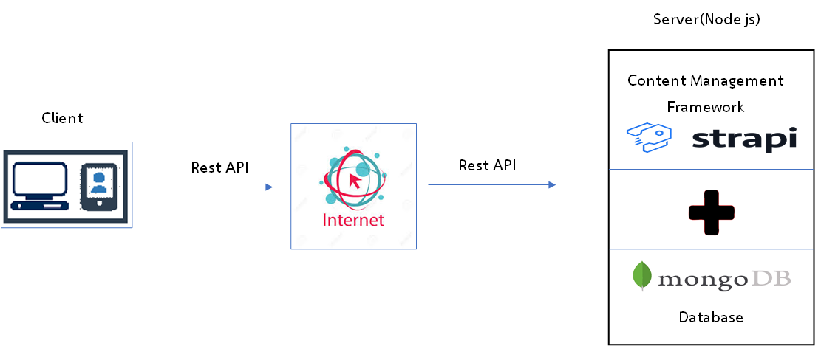
สถาปัตยกรรมของระบบ

Slide 7
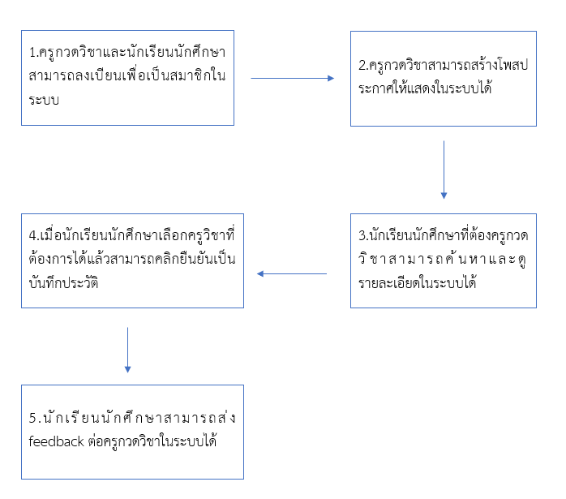
แนวคิดการทำงานของระบบ

Slide 8





เครื่องมือที่ใช้

Slide 9
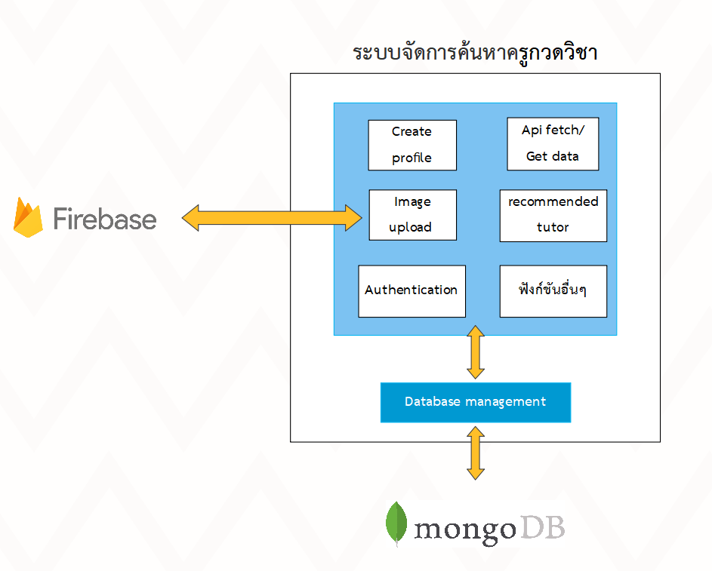
Block Diagram ของระบบ

Slide 10
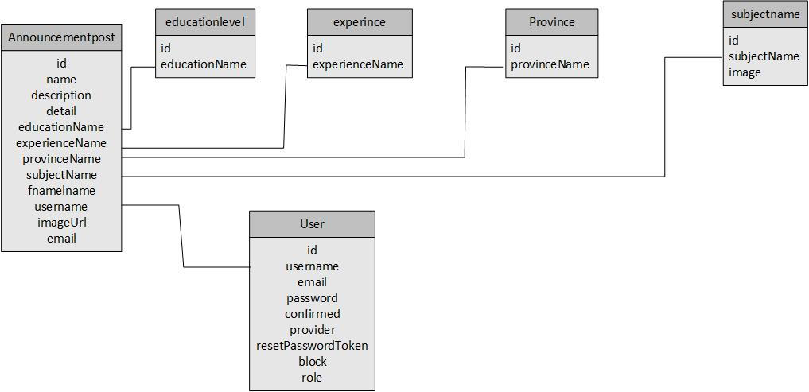
การออกแบบฐานข้อมูล

Slide 11
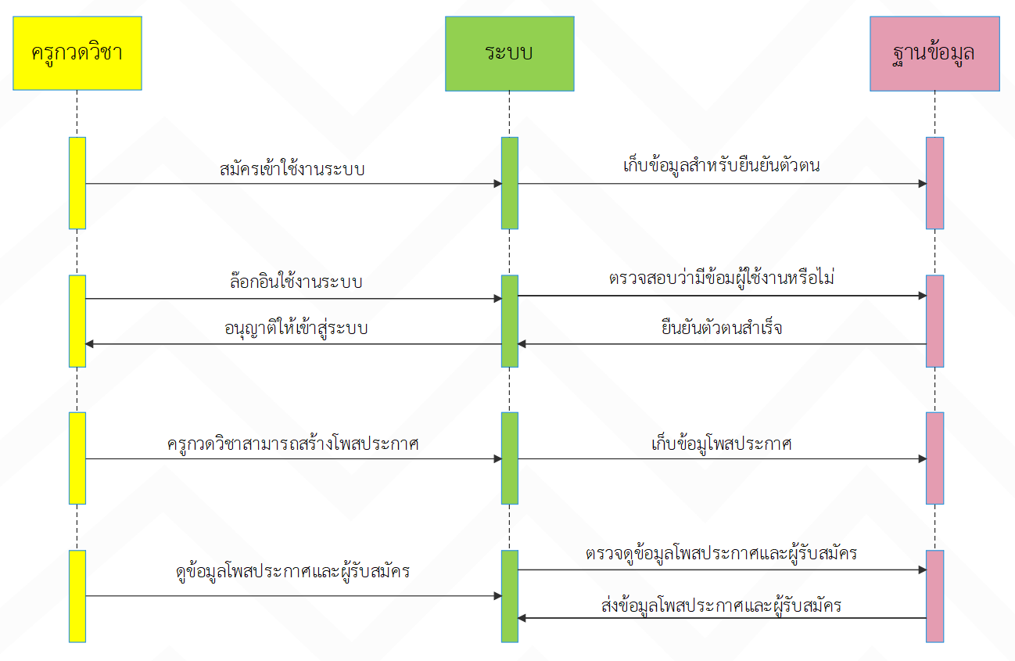
Sequent diagram ของครูกวดวิชา

Slide 12
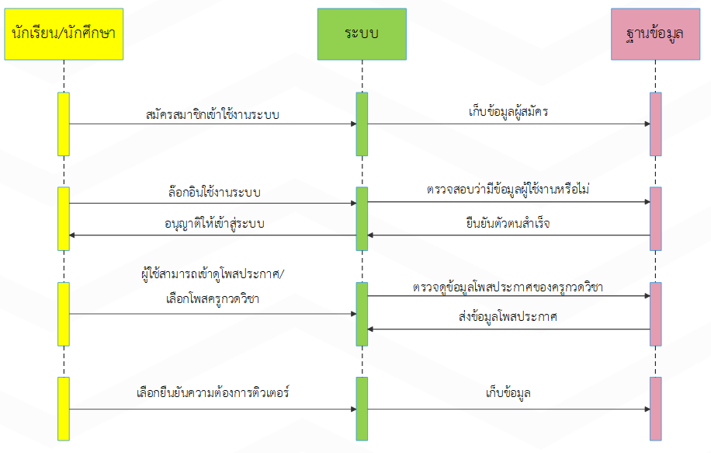
Sequent diagram ของนักเรียน/นักศึกษา

Slide 13
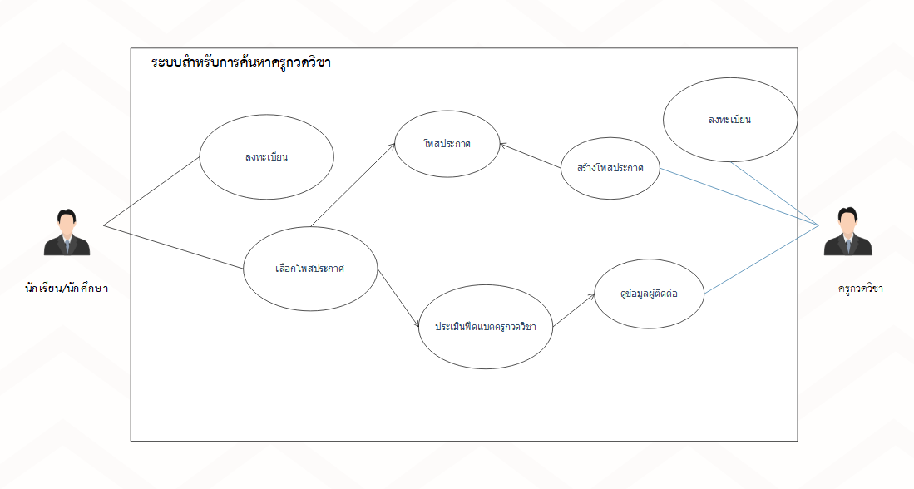
Use-case Diagram

Slide 14
Outline
1. แนะนำระบบ
2. การออกแบบระบบ
3. ความคืบหน้าในการพัฒนาระบบ
4. ปัญหาและอุปสรรค์
5. สรุปผล

Slide 15
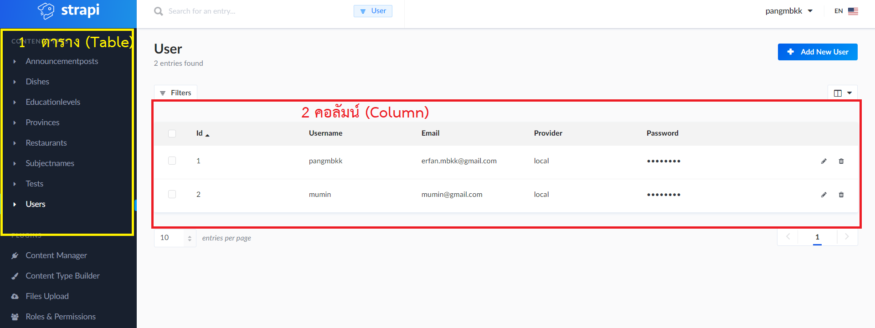
ผลลัพธ์ส่วนของการพัฒนา Database

Slide 16
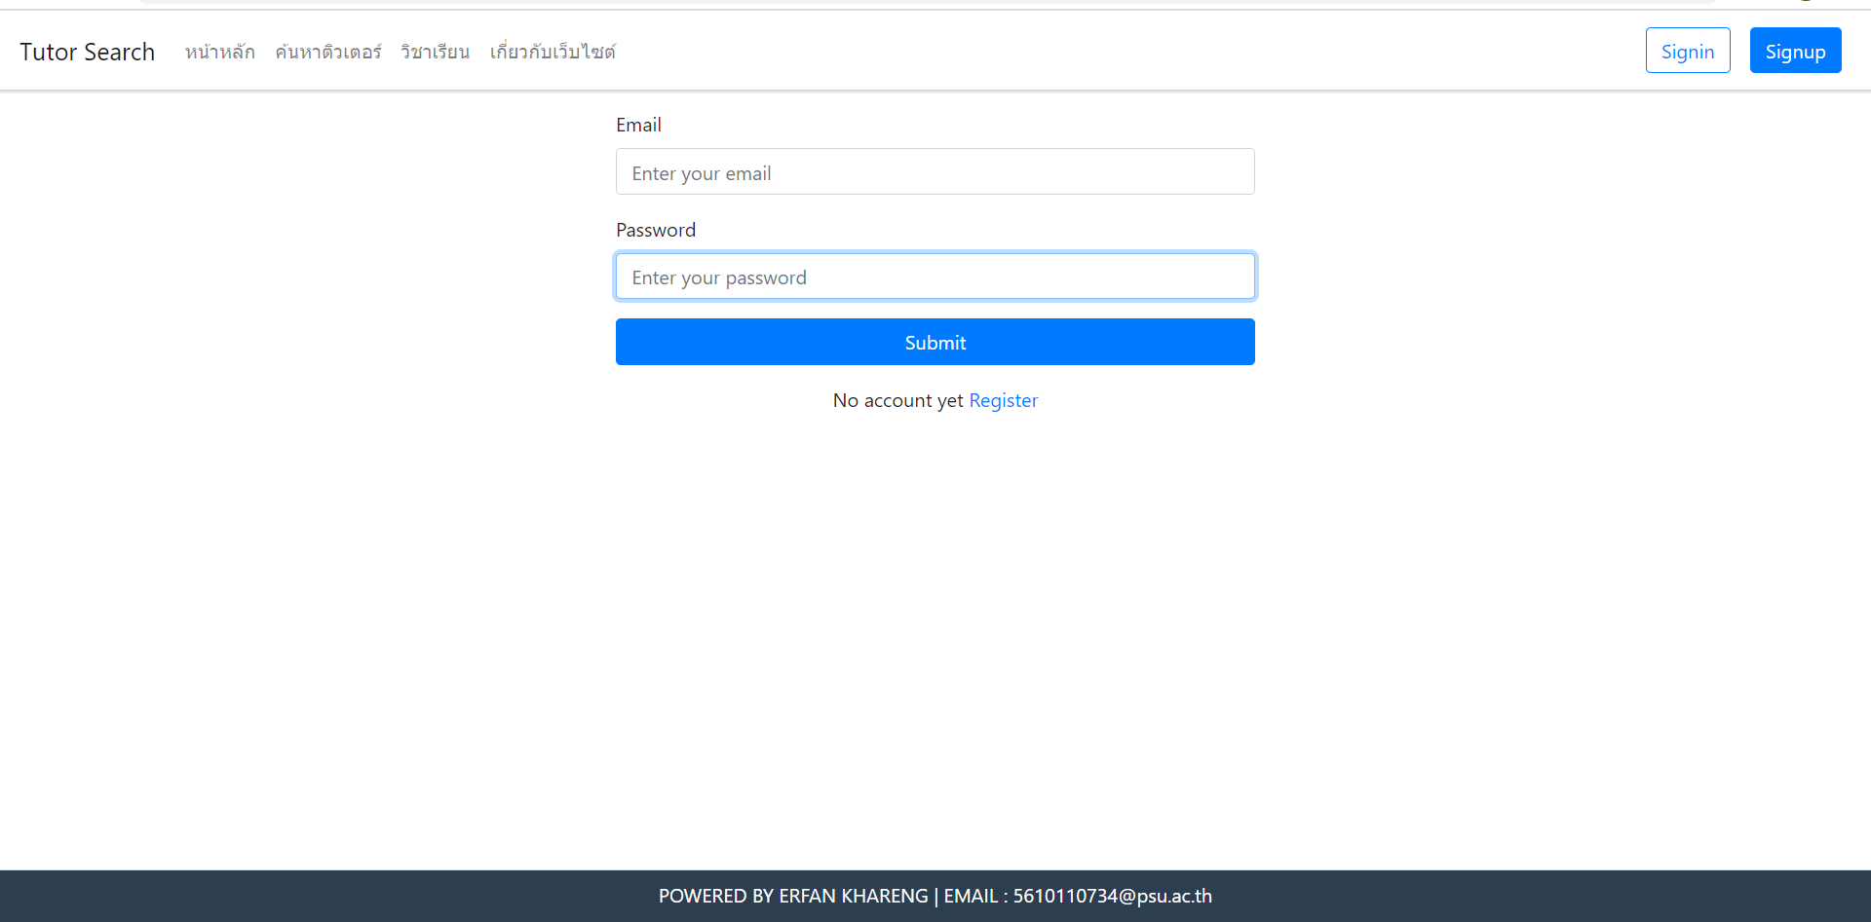
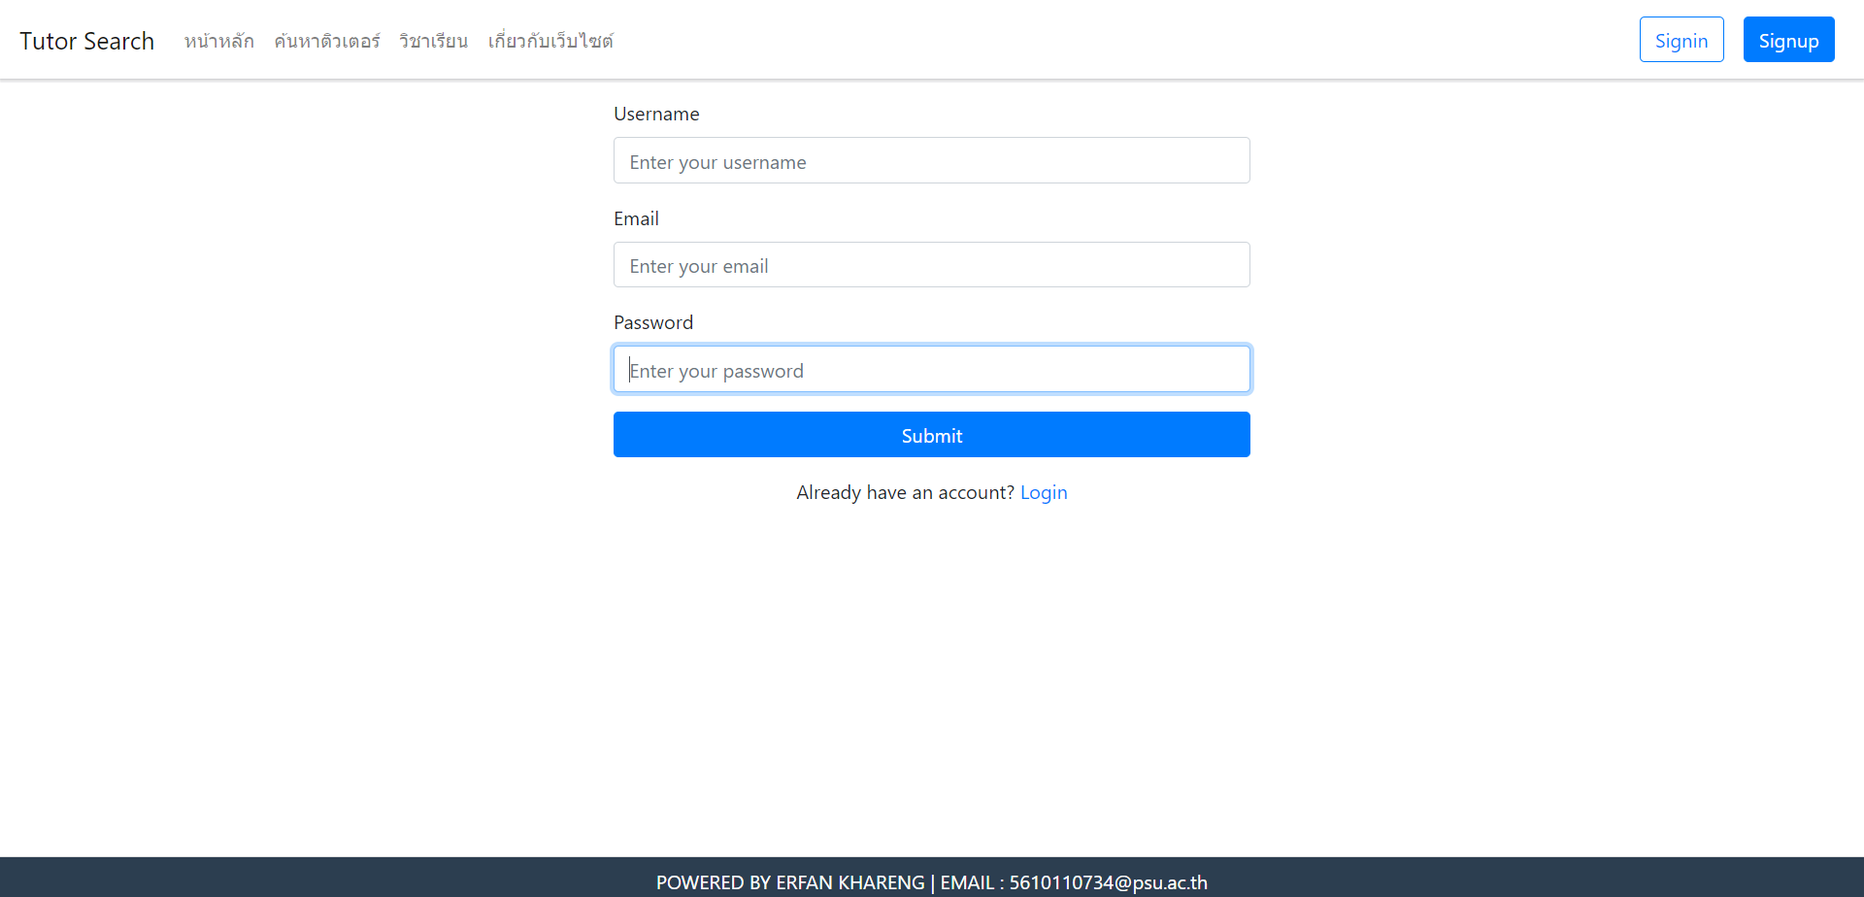
ผลลัพธ์ส่วน Authentication

Slide 17
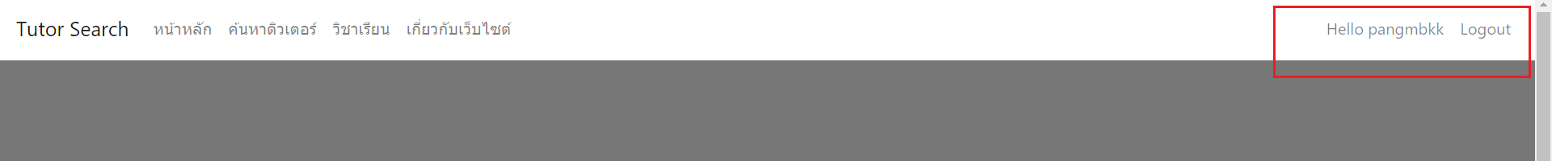
ผลลัพธ์ส่วน Authentication ( ต่อ )

Slide 18
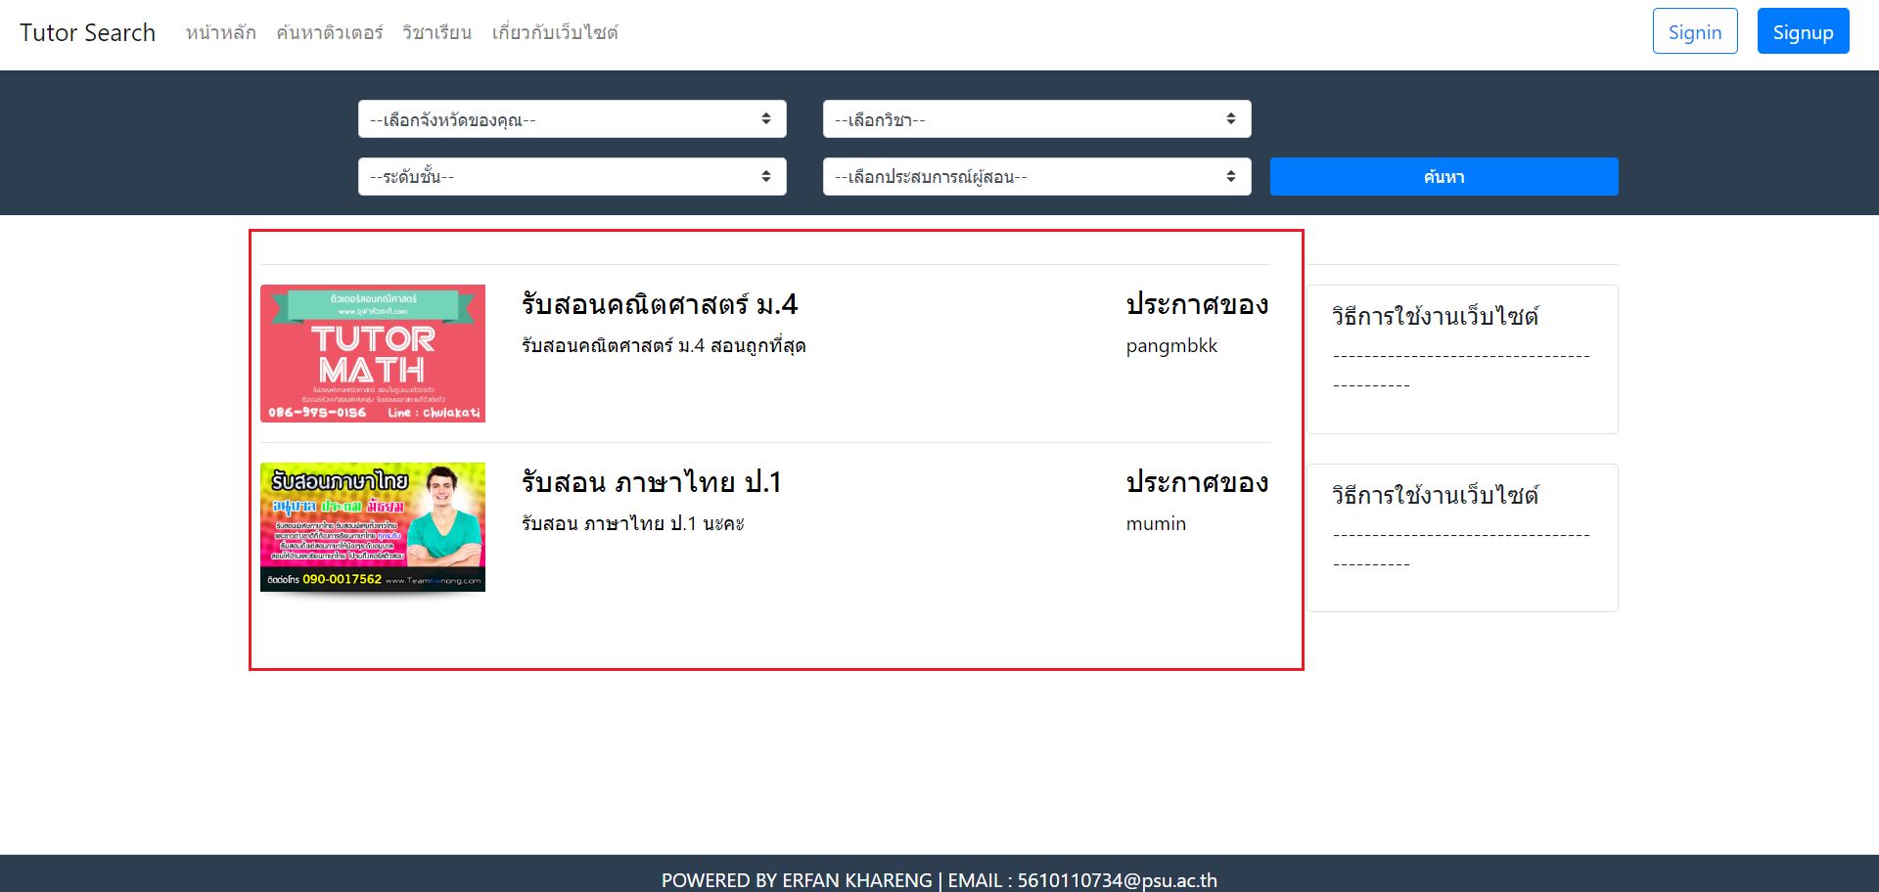
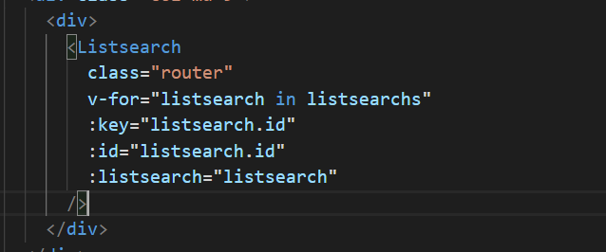
ผลลัพธ์ส่วนฟังก์ชัน List ข้อมูลจากฐานข้อมูล

Slide 19
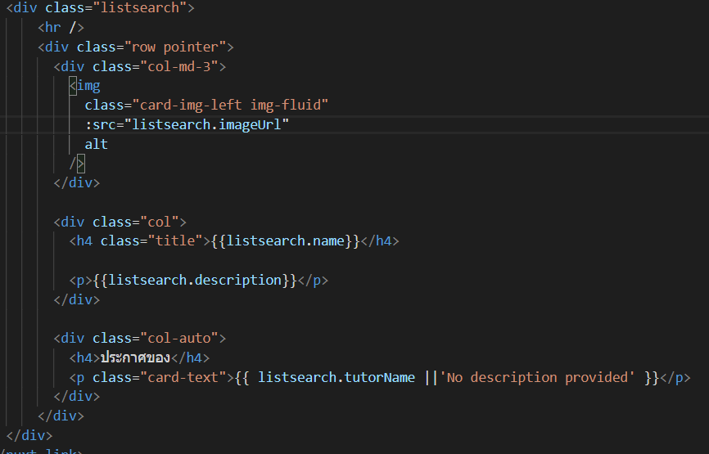
ผลลัพธ์ส่วนฟังก์ชัน List ข้อมูลจากฐานข้อมูล ( ต่อ )

Slide 20
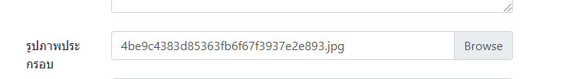
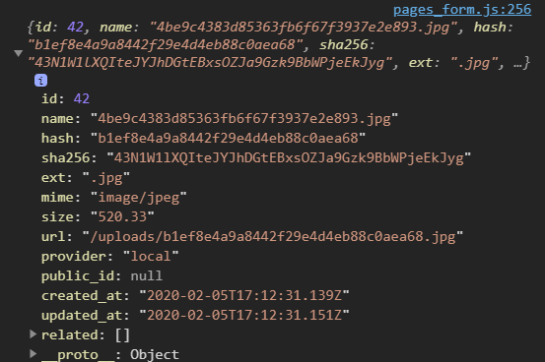
การดำเนินงานส่วน Upload รูปภาพ

Slide 21
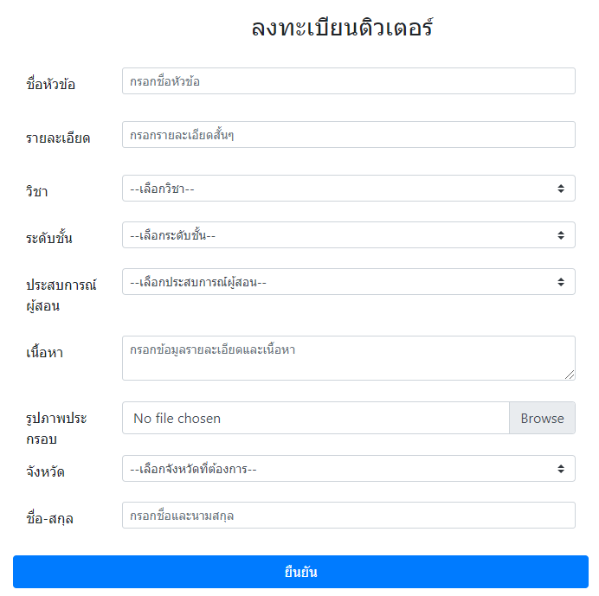
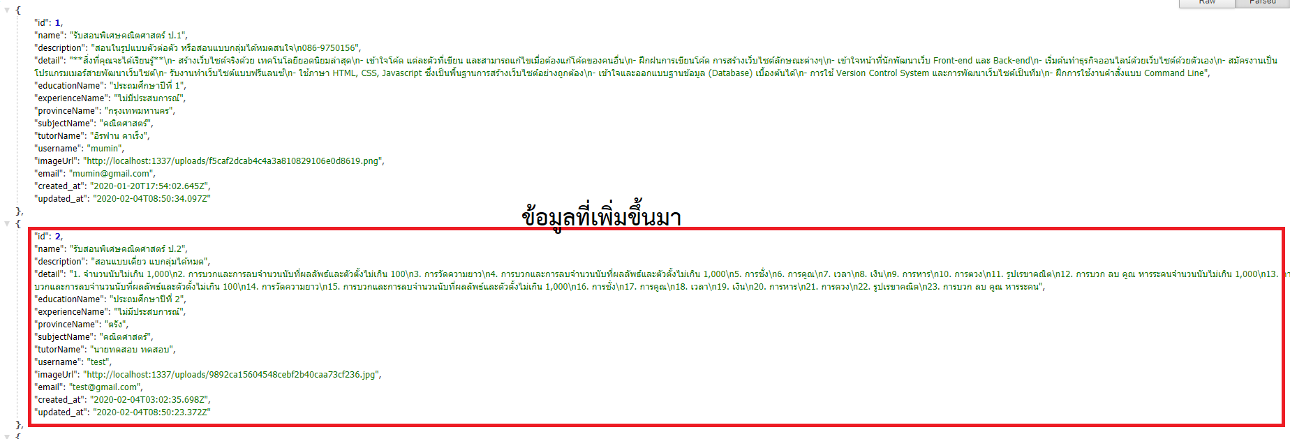
การดำเนินส่วนการเพิ่มข้อมูลโพสประกาส

Slide 22
Outline
1. แนะนำระบบ
2. การออกแบบระบบ
3. ความคืบหน้าในการพัฒนาระบบ
4. ปัญหาและอุปสรรค์
5. สรุปผล

Slide 23
ปัญหาและอุปสรรค
ในส่วนของ Strapi framework ผู้พัฒนาได้อัพเดต version ของ Strapi แล้วเกิดการบัคคือรันโปรเจคไม่ได้ ทำให้ต้องมีการติดตั้งและเขียนโค๊ดใหม่ แก้ไขโดยการใช้ gitซึ่งสามารถ จัดเก็บและควบคุมการเปลี่ยนแปลงที่เกิดขึ้นกับไฟล์ชนิดใดก็ได้ เมื่อมีปัญหาลักษณะดังกล่าวอีกผู้พัฒนาได้ Pull version ก่อนหน้าที่ได้ทำการ push ใน Repository
ในส่วนของการเขียนฟังชันก์ส่วนอัพโหลดรูปภาพ ในตอนแรกของการพัฒนาในส่วนอัพโหลดรุปภาพในภาษา JavaScript ในคำสั่ง formdata.apend(type,file,filename) ดังรูปข้างล่าง การเขียนฟังก์ชันการอัพโหลดได้ระบุ type ของ FormData เป็น “image” ซึงแก้ไข้โดยการเปลี่ยนเป็น “files” โดยผู้พัฒนาได้ข้อสรุปว่าปัญหาดังกล่าวมาจากตัว Strapi Framework ที่ต้องกำหนด type FormData เป็น “files” เท่านั้น

Slide 24
ปัญหาและอุปสรรค ( ต่อ )
การจัดสรรคเวลาในการทำโปรเจคน้อยที่ควร ซึ่งแก้ไขโดยการทำส่วนๆแล้วค่อยมารวมกันภายหลัง

Slide 25
Outline
1. แนะนำระบบ
2. การออกแบบระบบ
3. ความคืบหน้าในการพัฒนาระบบ
4. ปัญหาและอุปสรรค์
5. สรุปผล

Slide 26
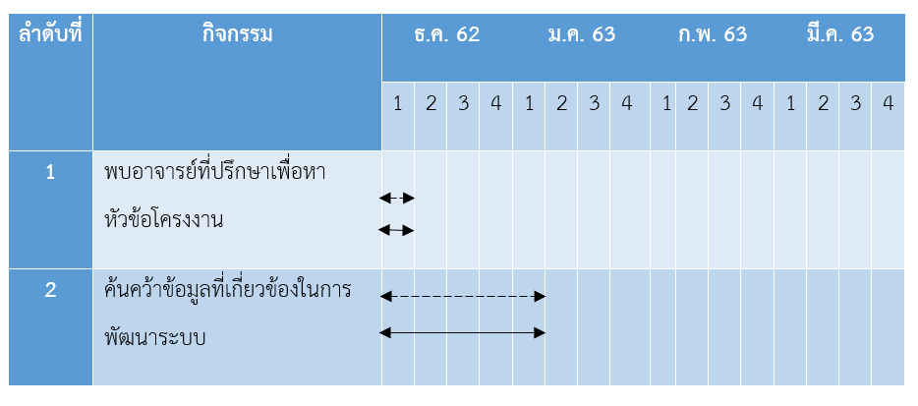
สรุปผล

Slide 27
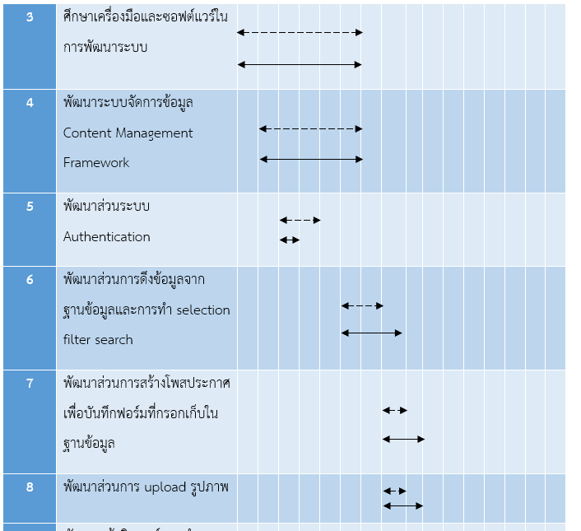
สรุปผล ( ต่อ )

Slide 28
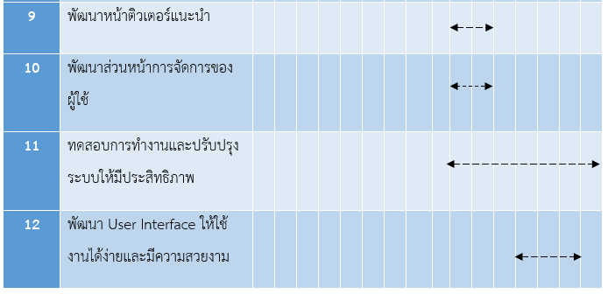

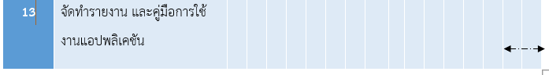
สรุปผล ( ต่อ )

Slide 29
คำถามและข้อเสนอแนะ

